Slide 1


L’estimation de votre logement

Slide 2

Sommaire
Préambule
Votre quartier
Votre logement
Vos revenus

Slide 3
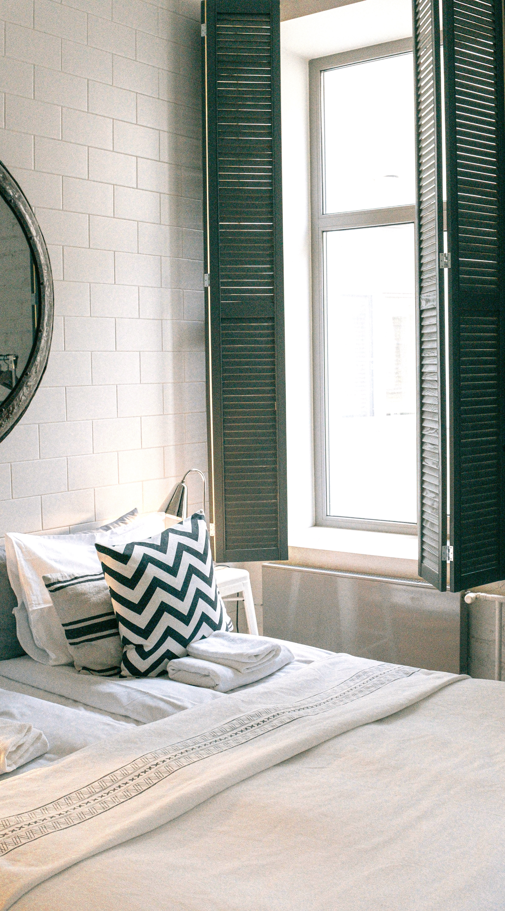





Préambule
Merci !
MadeForYou Conciergerie vous remercie pour la confiance que vous nous accordez.
Notre mission est de réinventer la gestion de la location en courte durée par une approche 100% personnalisée :
Notre engagement repose sur une gestion transparente et adaptée à vos besoins, visant à transformer votre bien en une source de revenus attractive et fiable.
Notre équipe, toujours attentive aux tendances du marché, s’assure que votre propriété se démarque par son état impeccable et son attractivité maximale.
Nous sommes impatients de débuter cette collaboration et de vous montrer comment, ensemble, nous pouvons réaliser le plein potentiel de votre logement.
L’équipe MadeForYou
Étude approfondie
du marché touristique
de votre secteur
Équipe d’experts
en aménagement
d’intérieur de charme*
Gestion digitale 4D
grâce à nos systèmes
d’automatisation ultraprécis
*(architecte d’intérieur, photographe, community manager, service de nettoyage de luxe)

Slide 4










Votre quartier
[[ADRESSE]]
[[QUARTIER_INTRO]]
Les moyens de transports :
Les lieux à visiter :
[[TRANSPORT_TAXI_TEXTE]]
[[TRANSPORT_METRO_TEXTE]]
[[VISITE_1_NOM]]
[[TRANSPORT_BUS_TEXTE]]
Nos adresses incontournables :
[[INCONTOURNABLE_1_NOM]]
[[INCONTOURNABLE_2_NOM]]
[[VISITE_2_NOM]]
[[INCONTOURNABLE_3_NOM]]
Les spots à faire :
[[SPOT_1_NOM]]
[[SPOT_2_NOM]]

Slide 5




Votre logement
[[ADRESSE]]
Appartement [[NB_PIECES]] pièces
Surface de [[NB_SURFACE]] m²
[[NB_SDB]] Salles de Bain
[[NB_COUCHAGES]] Couchages
Les points forts :
Les challenges :
[[POINT_FORT_1]]
[[CHALLENGE_1]]
[[POINT_FORT_2]]
[[CHALLENGE_2]]
[[POINT_FORT_3]]
[[CHALLENGE_3]]

Slide 6
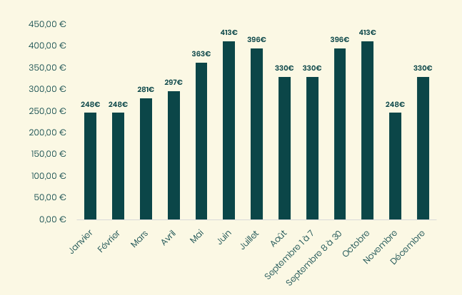
Vos revenus
En location Courte durée
Évolution du prix de la nuitée
en fonction de la saisonnalité
[[PRIX_NUIT]]
la nuitée
Le prix
par nuitée :
[[TAUX_OCC]]
Le taux
d’occupation :
Soit 25,5 jours sur 30
Méthode de calcul :
Revenu mensuel brut généré : 25,5 jours x [[PRIX_NUIT]] € = [[REV_BRUT]] €
Déduction des frais généraux de [[FRAIS_GEN]]€*
*Frais de plateforme ([[PLATFORM_FEE_PCT]]% TTC = [[PLATFORM_FEE_EUR]]) + Frais de ménage ([[CLEANING_FEE_EUR]]) + Commission MadeForYou ([[MFY_COMMISSION_PCT]]% TTC = [[MFY_COMMISSION_EUR]])
Estimation de vos revenus :
Prix pessimiste :
Prix cible :
Prix optimiste :
[[PRIX_PESSIMISTE]]
[[PRIX_CIBLE]]
[[PRIX_OPTIMISTE]]
*Sur la base des informations en notre possession, et des données récoltées sur le marché actuel.
Cette estimation n’est pas contractuelle.
NB : La valeur locative mensuelle estimée de cet appartement pour de la location meublée classique 1 an est de 3.182 € HC/mois.

Slide 7
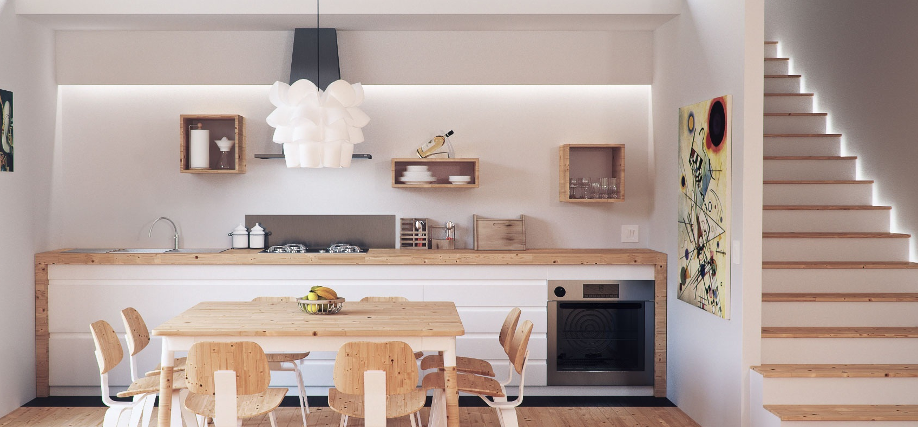



Les étapes-clés
La préparation du bien
Évaluation de l’état du logement et propositions d’amélioration, le cas échéant
Nettoyage professionnel par une société de ménage de luxe
Mise en place des éléments de décoration
La création de l’annonce
Passage d’un photographe professionnel
Rédaction d’une annonce qualitative et détaillée, enrichie en data
Publication de l’annonce
La gestion des réservations
Gestion des échanges avec les guests
Suivi des procédures de Check-in/Check-out
Support assuré 24h/7j pendant toute la durée de la réservation
L’entretien quotidien
Gestion des passages de la société de ménage post-réservation
Report régulier des améliorations à effectuer sur l’appartement
Évaluation des performances et stratégies de croissance

Slide 8


Contact
Swan SEBAGH
Co-fondateur
Tel : +33 6 27 30 10 26
Mail : ss@madeforyouconciergerie.fr
Aaron NATHAN
Co-fondateur
Tel : +33 6 27 65 07 27
Mail : an@madeforyouconciergerie.fr
L’équipe MadeForYou

